Slide 1
Geografická charakteristika latinské ameriky
Notes:
Vypracoval: David Lakron, Sexta A

Slide 2
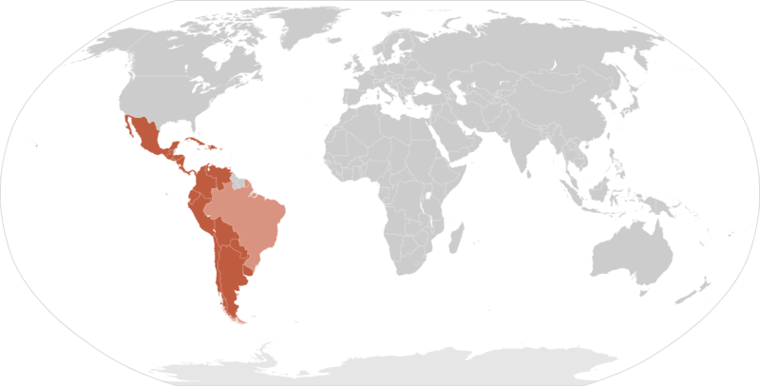
Latinská amerika - obecně
Země jižně od USA, kterých se mluví jedním z románských jazyků ( francouzsky, portugalsky nebo španělsky)
Latinskou Ameriku označujeme všechny země amerického kontinentu mimo USA a Kanady.
Název odkazuje na románský původ jazyků přinesených do této oblasti kolonizátory a na s nimi svázané kulturní dědictví.
Poprvé bylo označení „Latinská Amerika“ navrženo v průběhu obsazení Mexika Francouzi (1862-1867).

Slide 3
Státy Latinské ameriky
Stát | Populace (2011) | Rozloha [km²] | Hlavní město | Měna
Argentina | 41 769 726 | 2 780 400 | Buenos Aires | Argentinské peso
Bolívie | 10 118 683 | 1 098 581 | Sucre | Bolivijský boliviano
Brazílie | 203 429 773 | 8 514 877 | Brasília | Brazilský real
Chile | 16 888 760 | 756 102 | Santiago de Chile | Chilské peso
Dominik. republika | 9 956 648 | 48 670 | Santo Domingo | Dominikánské peso
Ekvádor | 15 007 343 | 283 561 | Quito | USD + vlastní mince
Guatemala | 13 824 463 | 108 889 | Ciudad de Guatemala | Guatemalský quetzal
Haiti | 9 719 932 | 27 750 | Port-au-Prince | Haitský gourde
Honduras | 8 143 564 | 112 090 | Tegucigalpa | Honduraská lempira
Kolumbie | 44 725 543 | 1 138 910 | Bogota | Kolumbijské peso
Kostarik | 4 576 562 | 51 100 | San José | Kostarický colón
Kuba | 11 087 330 | 110 860 | Havana | Kubánské peso
Mexiko | 113 724 226 | 1 964 375 | Ciudad de México | Mexické peso
Nikaragua | 5 666 301 | 130 370 | Managua | Nikaragujská córdoba
Panama | 3 460 462 | 75 420 | Ciudad de Panamá | Panamská balboa
Paraguay | 6 459 058 | 406 752 | Asunción | Paraguayský guaraní
Peru | 29 248 943 | 1 285 216 | Lima | Peruánský nuevo sol
Salvador | 6 071 774 | 21 041 | San Salvador | Americký dolar
Uruguay | 3 308 535 | 176 215 | Montevideo | Uruguayské peso
Venezuela | 27 635 743 | 912 050 | Caracas | Venezuelský bolívar

Slide 4
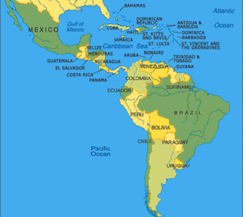
Rozloha, Počet Obyvatel
Rozkládá se na území 21 miliónů km², což představuje 16% nemořského zemského povrchu.
Populace Jižní Ameriky přesahuje 590 miliónů, tedy téměř 12% světové populace.
Latinská Amerika se skládá z 20 suverénních států a sedmi závislých území (Portoriko, Francouzská Guyana, Guadeloupe,
Martinik, Svatý Bartoloměj, Svatý Martin,
Saint-Pierre a Miquelon).

Slide 5
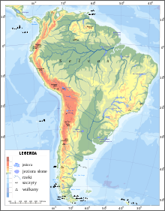
Členitost
Střední Amerika je tvořena úzkým pásem pevniny a mnoha ostrovy – Velké Antily, Malé Antily, Bahamy. Do mexického zálivu vystupuje poloostrov Yucatán.
Jižní Amerika není moc členitá – na západě
v Tichém oceáně jsou Galapágy, chilské souostroví
a Chiloé. Na jihu je řada malých pustých ostrůvků
mezi Ohňovou zemí (největší ostrov) a Antarktickým
poloostrovem. Ohňovou zemi odděluje
od kontinentu Magalhaesův průliv. V Atlantiku
leží ostrovy Falklandy.

Slide 6
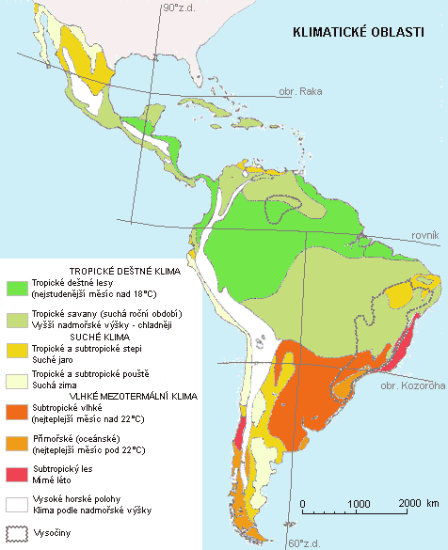
Podnebí
Většinou tropické, přecházející v subtropické až k podnebí subpolárnímu (část Patagonie a Ohňové země).
Podnebné pásy:
Vlhké tropy - Amazonsko-Orinocká nížina, Yucatán
Středomořské klima - okolí Santiaga a Chille
Subtropy - Brazílie (jih) a Argentina (SV)
Mírný pás - část Chille a většina Argentiny
Subpolární pás - Patagonie, Ohňová země

Slide 7
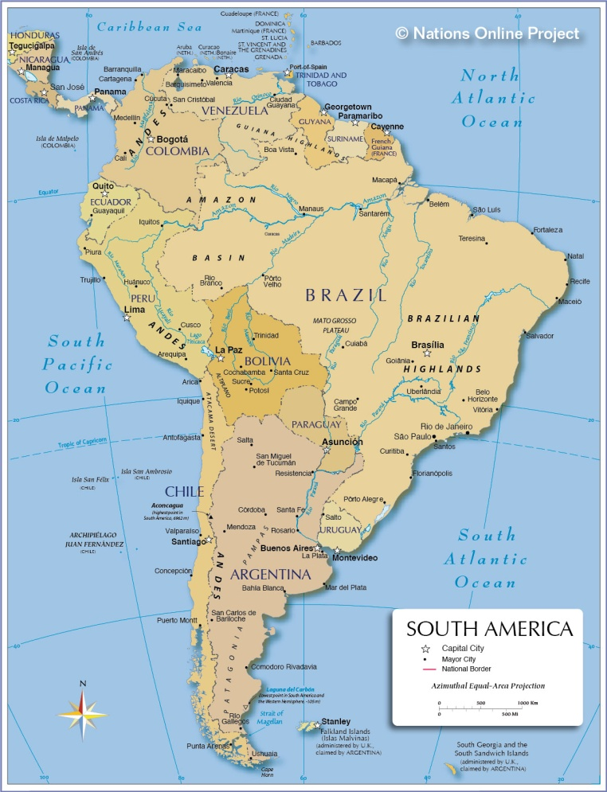
Vodstvo
Největší řeka Amazonka, na začátku zvaná Maraňon (má mnoho přítoků a vodopádů - největší přítoky Madeira a Tapajós)
Druhá nejdelší řeka je Paraná, dále pak Grande, Orinoko, Sao Francisco, Uruguay.
Největší vodopád je Angel ve Venezuele (1054 m).
Nejvýše položené splavné jezero je Titicaca (3812 m).

Slide 8
Obyvatelstvo
Charakteristická je rasová struktura se značným počtem míšenců
Mesticové dnes tvoří většinu obyvatel v Mexiku, pevninských státech Střední Ameriky, andských zemí (kromě Chille) a v Paraguayi
Indiáni žijí v pralesích a horských oblastech
Běloši převažují v Argentině, Uruguayi, Kostarice a v Chille
V karibské oblasti převládají mulati a černoši
Města:
Ciudad de Mexico je největší městskou aglomerací na světě (20 milionů obyvatel)
Další velká města: Sao Paulo, Rio de Raneiro, Buenos Aires a Lima
Pro velká města jsou typické rozsáhlé chudinské čtvrti (slumy)

Slide 9
Suroviny
Ropa – Venezuela, Mexiko, Kolumbie, Ekvádor
Železná ruda – Brazílie (2. místo na světě)
Olovo – Peru (4. místo na světě)
Bauxit – Jamajka (3.), Brazílie (4.)
Nikl – Dominikánská republika (5.), Brazílie (7.), Kuba (9.)
Zinek – Peru (4.)
Měď – Chile (1.), Peru (4.)
Zlato – Bolívie (5.)
Ledek – Chile
Stříbro – Mexiko (1.)
Diamanty – Venezuela
Ametysty a chalcedony – Uruguay
+ těžba dalších surovin (stříbro, platina, wolfram, antimon, cín atd.)

